Slide 1
Разработка веб-сервиса для организации ссылок на интернет-ресурсы
Факультет Электроники и Вычислительной техники
Кафедра: Программное обеспечение автоматизированных систем
Руководитель работы: старший преподаватель Гилка В.В.
Исполнитель работы: студент группы ПрИн-466 Бирюкова И.А.

Slide 2
Актуальность работы
Разработка веб-сервиса актуальна, так как:
Информация в большом числе случаев получается из интернета
Количество интернет-ресурсов и объем информации растет с высокой скоростью
Существует необходимость разделять ссылки по пользовательским категориям, отложенному и прочитанному
Визуализация упрощает изучение, ориентирование и установление связей среди информации

Slide 3
Описание проблемы
Большинство сервисов, обеспечивающих хранение и работу со ссылками, имеют следующие проблемы:
Отсутствующая или однотипная визуализация ссылок
Отсутствие системы напоминаний о прочитанном или отложенном
Перегруженность функциями

Slide 4
Цель работы и задачи исследования
Цель работы: организация для пользователей эффективного управления и обмена ссылками на интернет-ресурсы, повышения производительности работы и упрощения доступа к необходимой информации.
Задачи:
Анализ предметной области, существующих аналогов
Определение требований к разрабатываемому веб-сервису
Проектировка базы данных
Разработка и тестирование веб-сервиса

Slide 5
Предмет и объект исследования
Предметом исследования является разработка веб-сервиса для организации ссылок на интернет-ресурсы.
Объектом исследования является процесс управления информационными ресурсами в сети интернет.

Slide 6
Практическая значимость
Разработанный сервис значительно облегчит процесс поиска, хранения и управления информационными ресурсами для пользователей, что позволит экономить время и повысит их производительность.

Slide 7
Целевая аудитория
Индивидуальные пользователи и небольшие группы:
Студенты и учащиеся
Фрилансеры
Малые команды и проектные группы
Энтузиасты и хобби-группы

Slide 8
Сравнение аналогов
Критерии сравнения:
Простота интерфейса
Наличие возможностей группировки записей по категориям
Разделение по отложенным и прочитанным записям
Наличие напоминаний
Визуально удобное представление записей
Типы аналогов:
Менеджеры закладок
Интеллектуальные карты

Slide 9
Критерии простоты интерфейса
Интуитивная понятность
Однозначность смысла элементов
Минимализм, не перегруженность

Slide 10
Обзор аналогов
 | Простота интерфейса | Отложенные и прочитанные записи | Группировка записей | Наличие напоминаний | Визуальное представление
Pocket | - | + | + | - | -
Papaly | + | - | + | - | +
Evernote | + | - | + | + | -
XMind | + | - | - | - | +

Slide 11
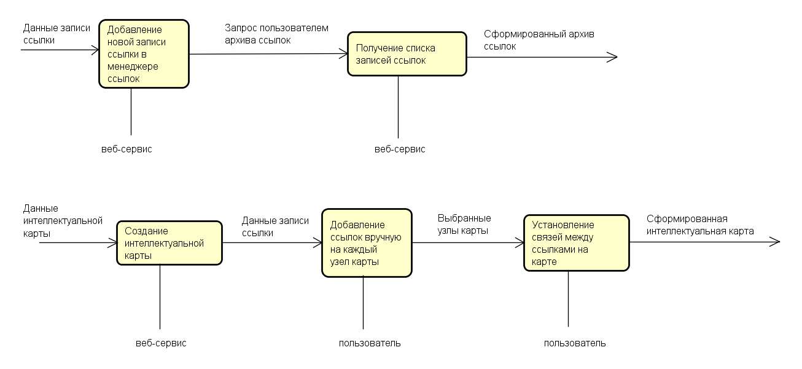
Как решалась задача ранее

Slide 12
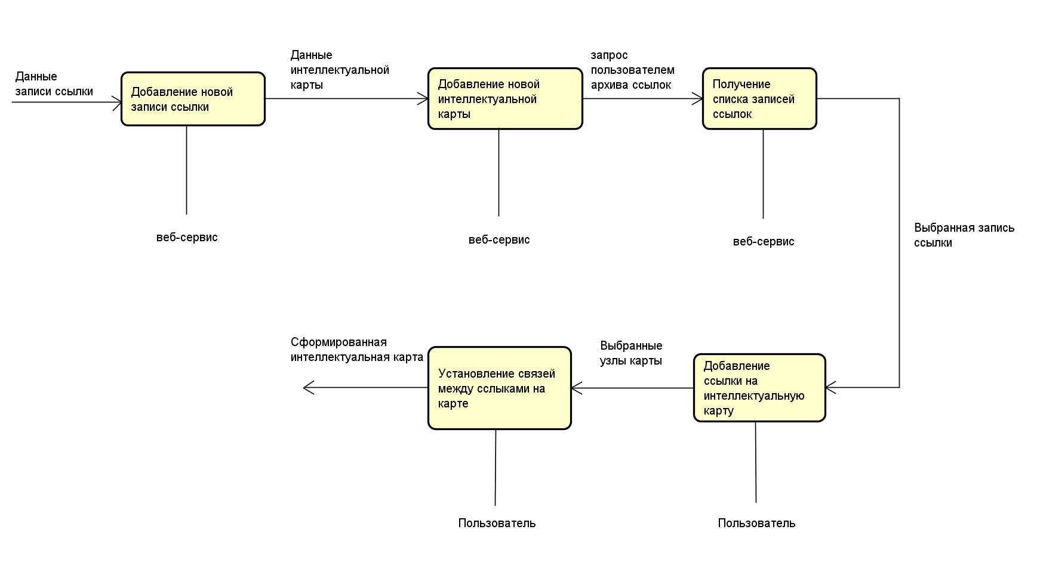
Предлагаемое решение

Slide 13
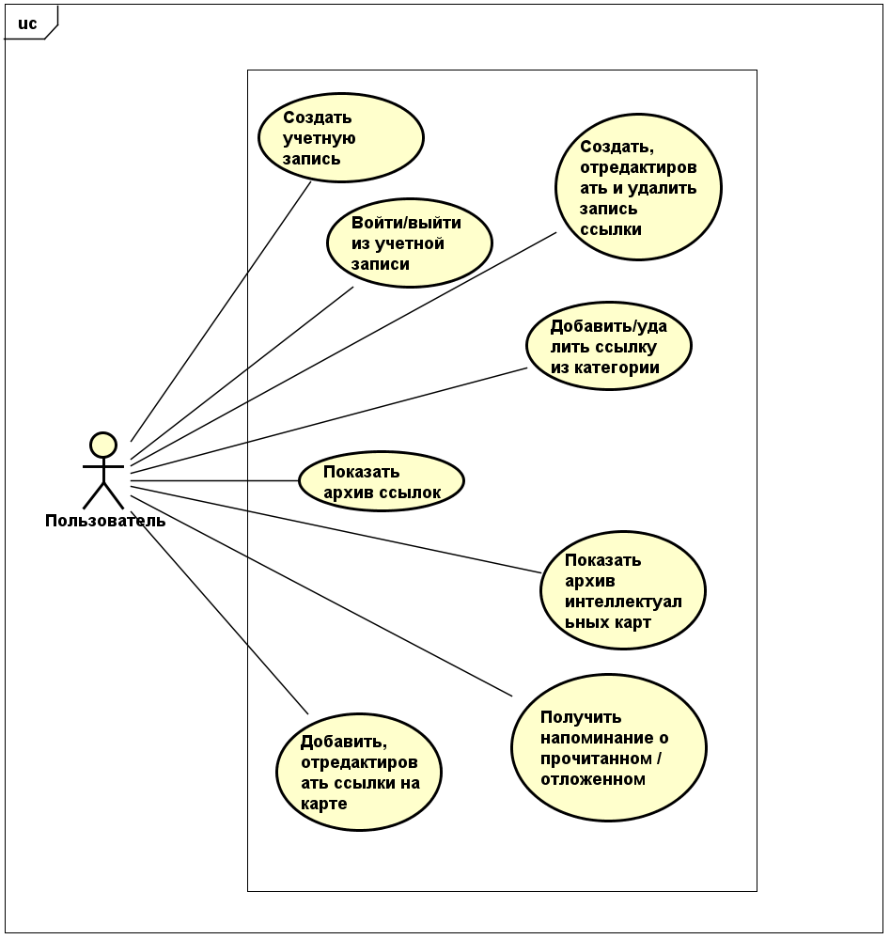
Функциональные требования

Slide 14
Входные и выходные данные
Входные данные:
Ссылки на интернет-ресурсы, их категории и описания
Выходные данные:
Архив ссылок, сгруппированных по категориям
Архив визуальных карт со ссылками

Slide 15
Инструментальные средства
React JS
Express JS
Prisma ORM
MySQL

Slide 16
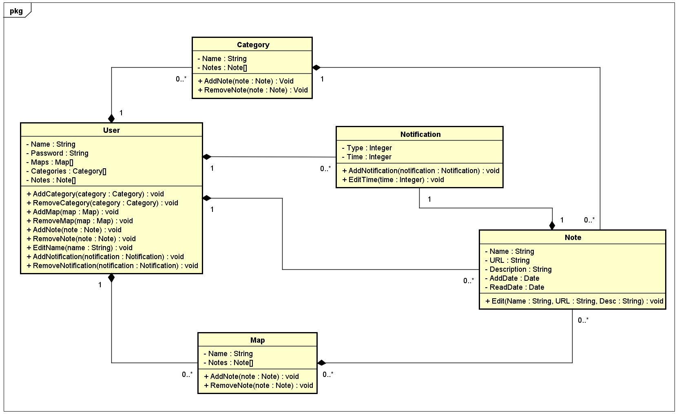
Структура классов концептуального уровня

Slide 17
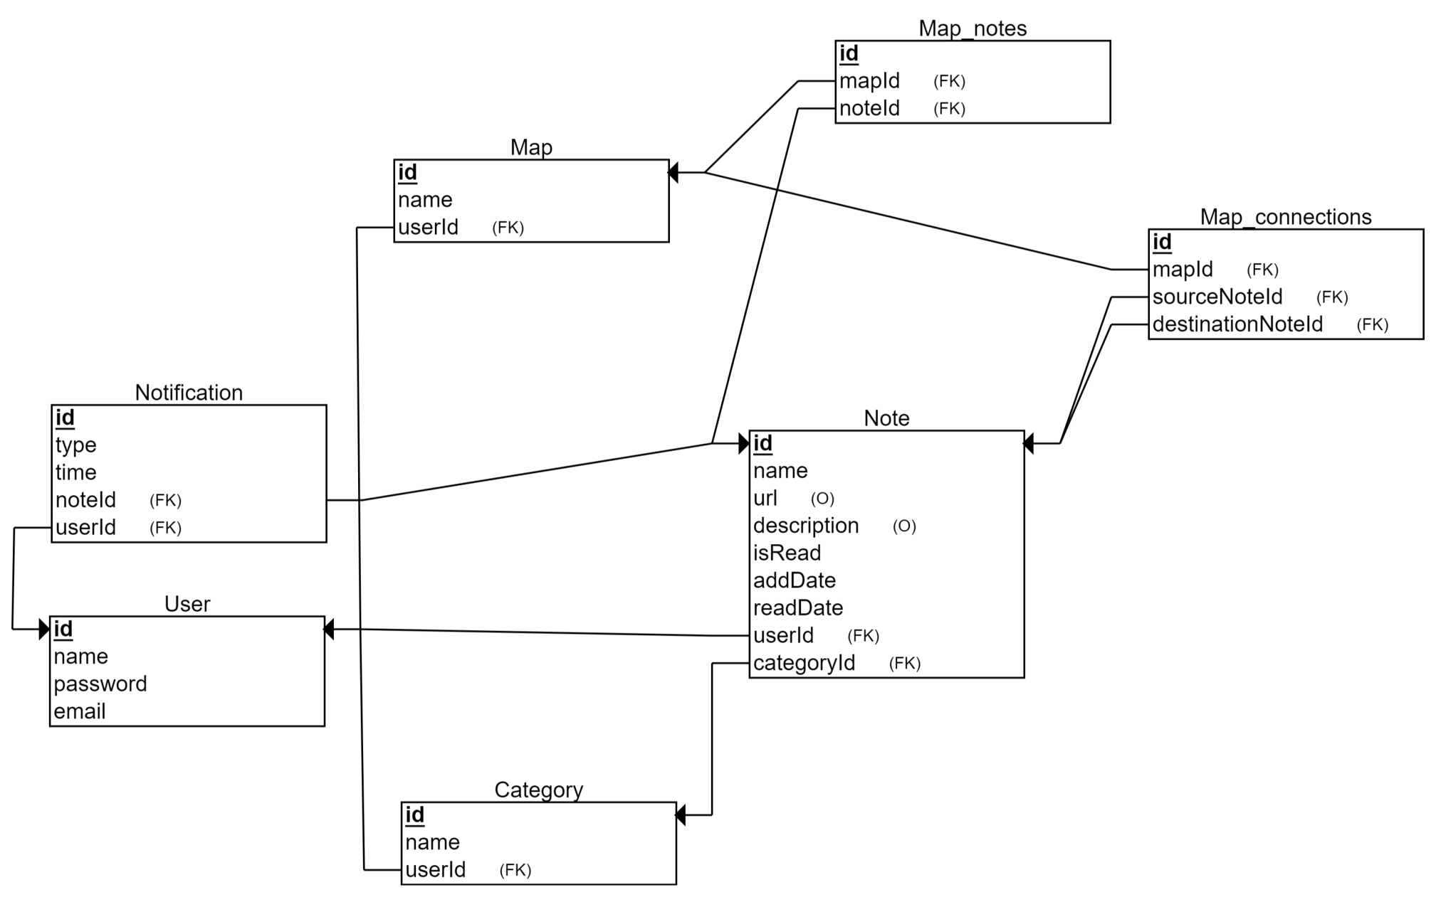
Структура базы данных

Slide 18
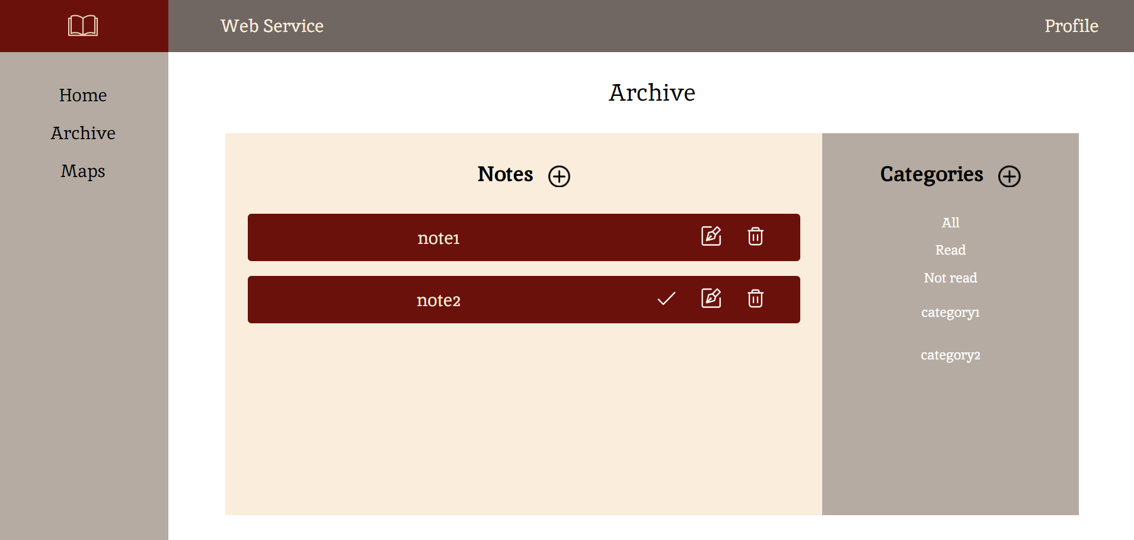
Макет страницы записей

Slide 19
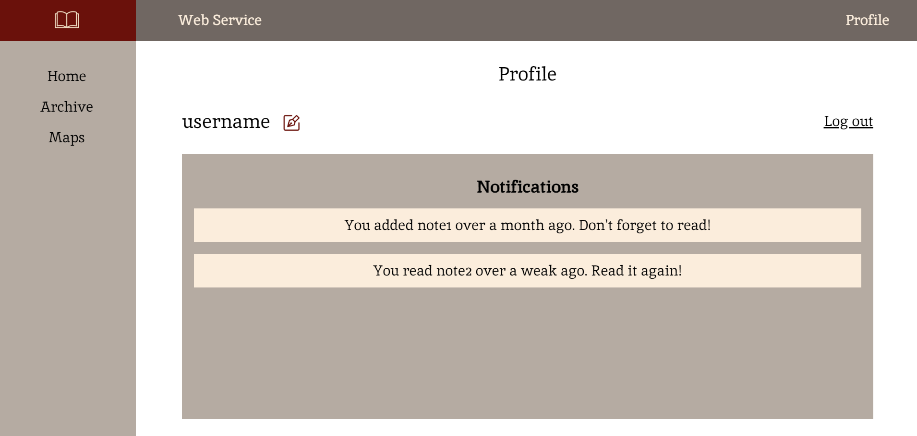
Макет страницы профиля

Slide 20
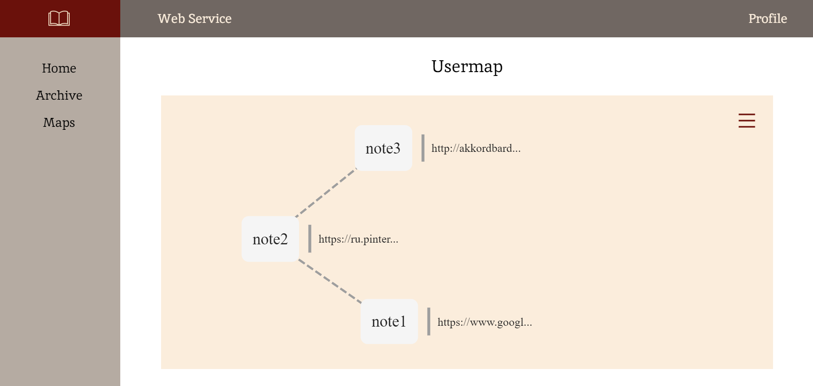
Макет страницы интеллектуальной карты

Slide 21
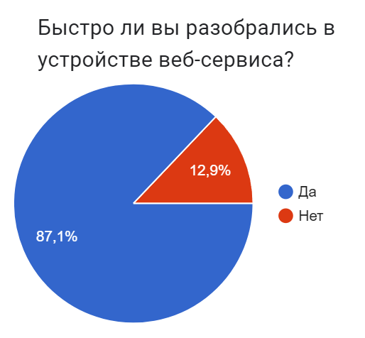
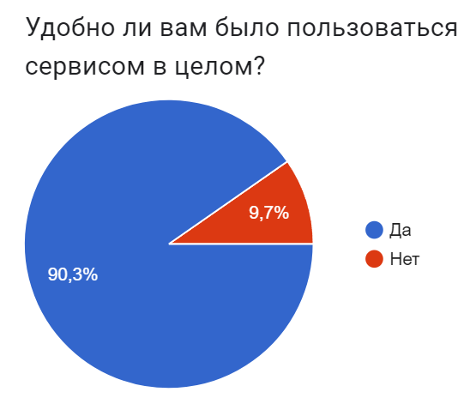
Тестирование веб-сервиса
Ручное тестирование
Юзабилити тестирование

Slide 22
Спасибо за внимание!

